Slide 1
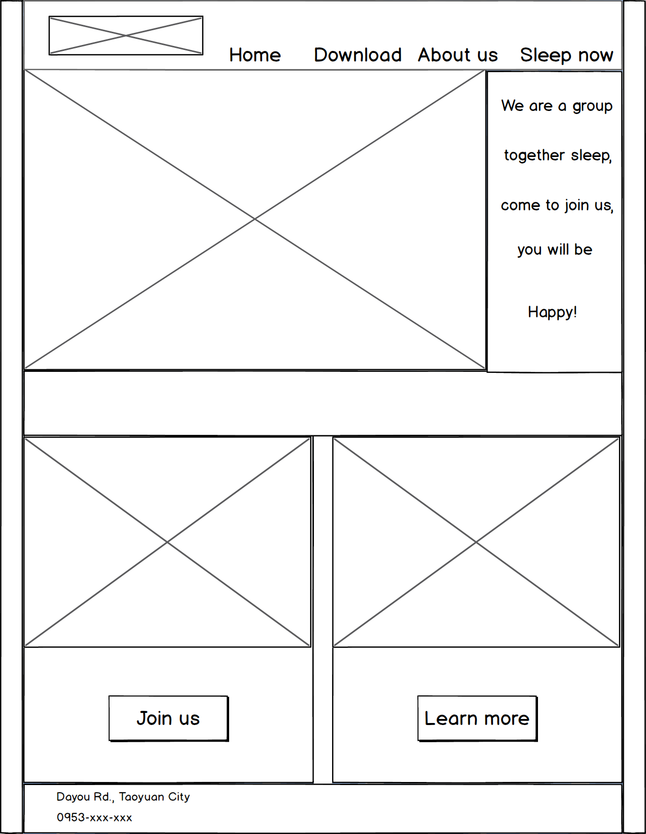
106590033_游少謙
1
1
社群LOGO
2
網頁形象大圖
2
5
3
重要按鈕
4
聯絡方式
5
簡潔有力的介紹
3
4

Slide 2
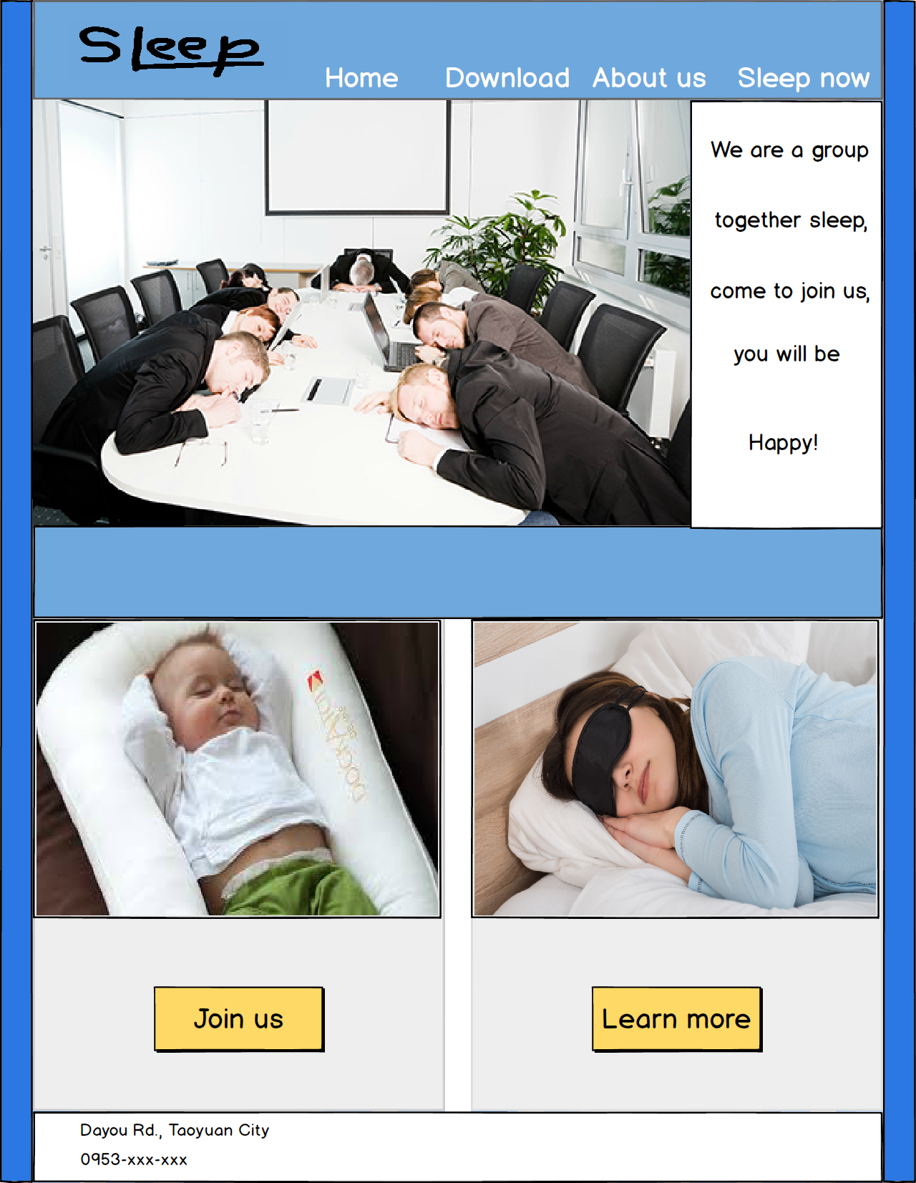
手繪LOGO
非常親民
整體以藍色為主
讓閱覽者非常舒適
非常大的圖片
社群功用一目了然
以鮮豔的顏色
突出重要按鈕
白底黑字
顯示出我們社群的簡樸
每個人都單純善良

